Slide 1
Решение заданий ОГЭ по химии (1 - 15)

Slide 2

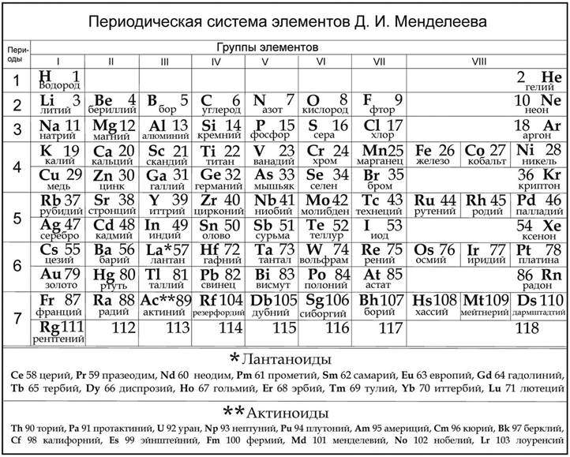
Задание 1
Строение атома: ядро, электронная оболочка, электроны
Число электронов в атоме равно порядковому номеру элемента в Периодической системе
На данном рисунке изображена модель атома
1) хлора
2) азота
3)магния
4) фтора
Ответ 4

Slide 3
Задание 1
Число электронов на внешнем энергетическом уровне равно номеру группы
Число энергетических уровней равно номеру периода
На данном рисунке изображена модель атома
1) хлора
2) азота
3)магния
4) фтора
Ответ 4

Slide 4
Задание 2 В каком ряду химических элементов усиливаются неметалические свойства соответствующих им простых веществ
1) Al-P-Cl
2) F-N-C
3)Cl-Br-I
4) Si-S-P
Ответ 1
Усиление неметаллических свойств

Slide 5
Задание 3. В молекуле фтора химическая связь 1) ионная 2) ковалентная полярная 3) ковалентная неполярная 4) металлическая
Вещество
Простое, неметалл
Сложное, неметаллы
Сложное, металл-неметалл
Простое, металл
Тип связи
Ковалентная неполярная
Ковалентная
полярная
Ионная
Металлическая
Донорно-акцепторный механизм
Водородная связь – межмолекулярное взаимодействие
Неметалл (донор) – неметалл (акцептор)
Ответ 3

Slide 6

Задание 4 В каком соединении степени окисления химических элементов равны -3 и +1
1) NF3
2) PH3
3) N2O3
4) CaCl2
Ответ 2
+3
-
Сумма степеней окисления всех элементов в молекуле
равна нулю
O кроме H2O2
F OF2
H кроме LiH4
(и др. гидридов)
-2
+
-3
+
-
+2
-
+
+3
-2
+2
-
Металлы I и II групп главных подгрупп
С.О. = № группы (+)

Slide 7
Задание 5 Кислотному оксиду и кислоте соответствуют формулы
1) N2O и HNO3
2) CO2 и CH4
3) BeO и Be(OH)2
4) SO2 и H2S
-2
Оксиды ЭO
Основные
I или II
Мe
Амфотерные
(ZnO BeO PbO SnO)
III и IV
Me
Кислотные
неMe или Ме V-VII
Несолеобразующие (безразличные)
N2O, NO, CO, SiO,

Slide 8
Задание 5 Кислотному оксиду и кислоте соответствуют формулы
1) N2O и HNO3
2) CO2 и CH4
3) BeO и Be(OH)2
4) SO2 и H2S
Ответ 4
Кислоты Hx(Ac)
Кислородсодержащие
H2SO4, HClO
Бескислородные
HCl, HBr

Slide 9
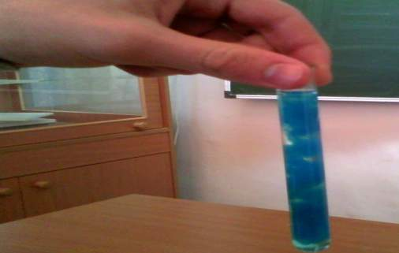
Задание 6 Признаком протекания химической реакции между гидроксидом меди (II) и хлороводородной кислотой является
1) выпадение осадка 2) появление запаха
3) выделение газа 4) растворение осадка
Cu(OH)2+HCl =CuCl2+H2O
Ответ 4

Slide 10
Задание 7 Наибольшее количество анионов образуется при диссоциации 1 моль
1) ZnCl2, 2) Fe(OH)2
3) Fe(NO3)3, 4)H2SO4
Ионы – заряженные частицы
Диссоциируют на ионы:
Все растворимые соли
Сильные кислоты
Растворимые основания
+ катион
-
анион

Slide 11
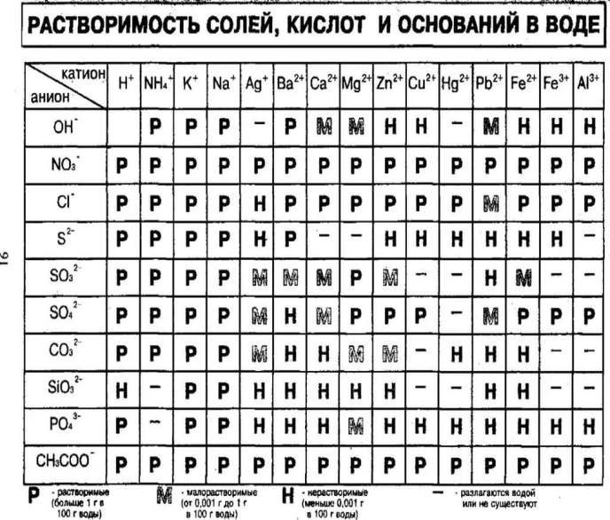
1) ZnCl2, 2) Fe(OH)2, 3)Fe(NO3)3, 4)H2SO4
ZnCl2
Zn²⁺ +2Cl⁻
^{Fe(OH)}₂
нерастворимый гидроксид
Fe(NO₃)₃ Fe³⁺+3NO₃⁻
H₂SO₄ 2H⁺+SO₄²⁻
ОТВЕТ 3

Slide 12
Задание 8 Выделение газа происходит при взаимодействии
1)MgCl2 и Ba(NO3)2
2)Na2CO3 и CaCl2
3)NH4Cl и NaOH
4)CuSO4 и KOH
MgCl2 + Ba(NO3)2 = Mg(NO3)2 + BaCl2
Na2CO3 + CaCl2 = 2NaCl+CaCO3
H2S
H2SO3 = SO2+H2O
H2CO3 = CO2+H2O
NH4OH = NH3+H2O
NH4Cl + NaOH = NH3 + H2O +NaCl
CuSO4 + 2KOH = Cu(OH)2 + K2SO4
Ответ 3

Slide 13
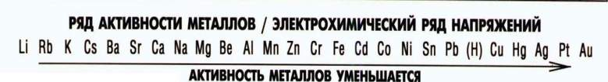
Задание 9 Цинк вступает в химическую реакцию с каждым из двух веществ
Zn – металл, в реакциях ведет себя как восстановитель
1)сульфат меди (II) и кислород
2) хлорид магния и водород
3) сера и силикат натрия
4) сульфат натрия и нитрат ртути (II)
Ответ 1
с неметаллами
с растворами кислот (выделяется H2)
с солями и оксидами менее активных металлов
с веществами сильными окислителями (H2SO4 конц., HNO3 конц.)

Slide 14
Задание 10 Какое из указанных веществ вступает в реакцию с оксидом фосфора (V)?
1)сера
2)вода
3)оксид углерода (IV)
4)оксид азота (II)
Ответ 2
+5
P2O5- кислотный оксид, реагирует с
H2O
основными оксидами
соль
кислота
ОВР -реакции
основаниями
соль и вода

Slide 15
Задание 11 С соляной кислотой взаимодействует каждое из двух веществ в ряду
1)NaOH и Сu
2)Ba(OH)2 и CO
3)CuO и SO3
4)Cu(OH)2 и Mg
с HCl могут реагировать
Me, если стоят до H2
основания и основные оксиды
соли, если один из продуктов реакции нерастворим в воде или кислоте , или это газ
амфотерные оксиды и гидроксиды
окислители, окисляющие Cl⁻ до Cl₂⁰

Slide 16
Задание 11 С соляной кислотой взаимодействует каждое из двух веществ в ряду 1)NaOH и Сu 2)Ba(OH)2 и CO 3)CuO и SO3 4)Cu(OH)2 и Mg
1а) NaOH - щелочь, р-я будет, NaOH + HCl = H2O + NaCl
1б) Cu – металл, после H2 =
2а) Ba(OH)2 - щелочь, р-я будет, Ba(OH)2 + 2HCl = BaCl2 + 2H2O
2б) CO – угарный газ, несолеобразующий оксид, р-я не идет.
CO + HCl =
3а) CuO – основный оксид, р-я будет, CuO + 2HCl = CuCl2 + H2O
3б) SO3 – кислотный оксид, р-я не идет, SO3 + + HCl =
4а) Cu(OH)2 – основание, р-я будет, Cu(OH)2 + 2HCl = CuCl2 + 2H2O
4б) Mg – металл до Н2, р-я будет Mg + 2HCl = MgCl2 + H2
Ответ 4

Slide 17
Задание 12 С раствором нитрата меди (II) может взаимодействовать
Cu(NO3)2 – соль. С солями реагируют
1)цинк
2)гидроксид железа (II)
3) оксид углерода (IV)
4)углерод
кислоты
если один из продуктов реакции нерастворим, или он газ, или более слабая кислота
щелочи
если один из продуктов реакции нерастворим
соли
если исходные соли растворимы, а один из продуктов нерастворим
металлы
если Ме расположен в ряду активности левее Ме из исходной соли
Участвуют в ОВР процессах (смотреть на степень окисления Ме, на кислотный остаток)
Кислородсодержащие соли разлагаются при нагревании

Slide 18
Задание 12 С раствором нитрата меди (II) может взаимодействовать
1)цинк 2)гидроксид железа (II)
3) оксид углерода (IV) 4)углерод
Zn - металл, в ряду напряжения ЛЕВЕЕ Cu, значит будет реагировать, Zn+Cu(NO3)2= Zn(NO3)2 + Cu
2) Fе(OH)3 – нерастворимый, амфотерный гидроксид, реагировать не будет, Fе(OH)3 + Cu(NO3)2
3) CO2 –кислотный оксид, соответствует слабой угольной кислоте, реагировать не будет CO2 + Cu(NO3)2
С - неметалл 4) С + Cu(NO3)2
Ответ 1

Slide 19

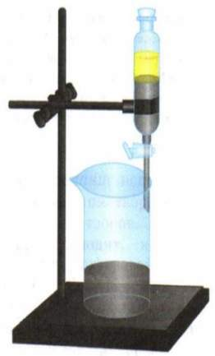
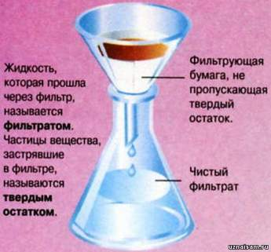
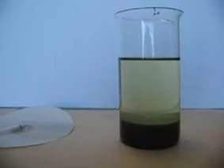
Задание 13 Отделить бензин от воды можно с помощью
1)фильтрования 2)делительной воронки
3) магнита 4)отстаивания
Ответ 2

Slide 20

Задание 14 Процессу окисления соответствует схема
1)S→ H₂S
2)K₂SO₃→S
3)H₂S →H₂SO₄
4) SO₃→ SO₂
найти С.О. элементов
найти элемент, С.О. которого увеличилась

Slide 21
Задание 14 Процессу окисления соответствует схема
1)S→ H₂S 2)K₂SO₃→S 3)H₂S →H₂SO₄ 4) SO₃→ SO₂
1)S⁰→ H₂⁺S⁻²
С.О. S уменьшается
2)K₂⁺S⁺⁴O₃⁻²→S⁰
С.О. S уменьшается
3)H₂⁺S⁻² →H₂⁺S⁺⁶O₄⁻²
С.О. S увеличивается
Ответ 3
4) S⁺⁶O₃⁻²→ S⁺⁴O₂⁻²
С.О. S уменьшается

Slide 22
Задание 15 Массовая доля хлора в оксиде хлора (VII) равна 1)19,4% 2)24.0% 3)30,5% 4)38,8%
ω(Э) = | масса всех атомов элемента
 | относительная молекулярная масса * 100%
Формула оксида хлора (VII) Cl2O7
ω (Cl) = (35,5 * 2)*100% / 35,5*2+16*7) =38,8%
Ответ 4

Slide 23
При подготовке презентации использованы следующие материалы:
Фотоматериал
Периодическая система –http://simplehints.ru/wp-content/uploads/2016/06/hello_html_40367d9a.png
Таблица растворимости –
https://im0-tub-ru.yandex.net/i?id=69a5823a569ccfc0ca621c81730acbea&n=33&h=215&w=312
Гидроксид меди (II) - https://upload.wikimedia.org/wikipedia/commons/thumb/9/9c/Copper_%28II%29_hydroxide.JPG/400px-Copper_%28II%29_hydroxide.JPG
Восстановитель-окислитель
https://yandex.ru/images/search?text=%D0%B2%D0%BE%D1%81%D1%81%D1%82%D0%B0%D0%BD%D0%BE%D0%B2%D0%B8%D1%82%D0%B5%D0%BB%D1%8C-%D0%BE%D0%BA%D0%B8%D1%81%D0%BB%D0%B8%D1%82%D0%B5%D0%BB%D1%8C%20%D0%BA%D0%B0%D1%80%D1%82%D0%B8%D0%BD%D0%BA%D0%B0&img_url=http%3A%2F%2Fforexaw.com%2Fstatic%2Fpreviews%2F000%2F112%2F000112395_480_3.jpg&pos=0&rpt=simage&lr=8
Делительная воронка - https://lh3.googleusercontent.com/HjHHhL8y9WfVLnVJmNMkglR0lZ6IYQxX2HV7D8zOh56jYXUyZDp87SUMoEZD2GOxLF7g_A=s85
Магнит -
https://lh3.googleusercontent.com/niqry3TvmSHEO9h_GNNZK5Kay8QE4W9UUf-8XesOG5cfLw2RH5WMZINLq1WTndSDVE6WwQ=s114
Отстаивание -
https://lh3.googleusercontent.com/Jxs-9d3btGr7R2zWfyne3k7JT6aIVOLhdM4kw8ukOQPo9ix17L4mh-2eOGt-6tYpXpHCog=s113
Фильтрование -
https://lh3.googleusercontent.com/uJ9IZUw28v0i20km-hoCP11DiXJ8keqsYy-DjdlprUQd3or6wxbhdqPgbV0tY3jqj2CVzw=s96
1) Химия. Подготовка к ОГЭ-2017. 30 тренировочных вариантов по демоверсии 2017 года. 9-тый класс: учебно-методическое пособие / Под ред. В.Д. Доронькина. – Ростов н/Д: Легион, 2016.-288с.
2) Официальная демоверсия ФИПИ ОГЭ по химии 2017г.

